Slide 1





BÀI 8
TIÊU DÙNG THÔNG MINH

Slide 2




I. KHỞI ĐỘNG

Slide 3

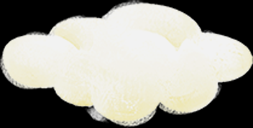



Nếu bây giờ có 1000.000 đ trong tay em sẽ làm gì?
Tiết kiệm
Du lịch
Mua sắm
Nạp tiền vào game

Slide 4
II. KHÁM PHÁ

Slide 5
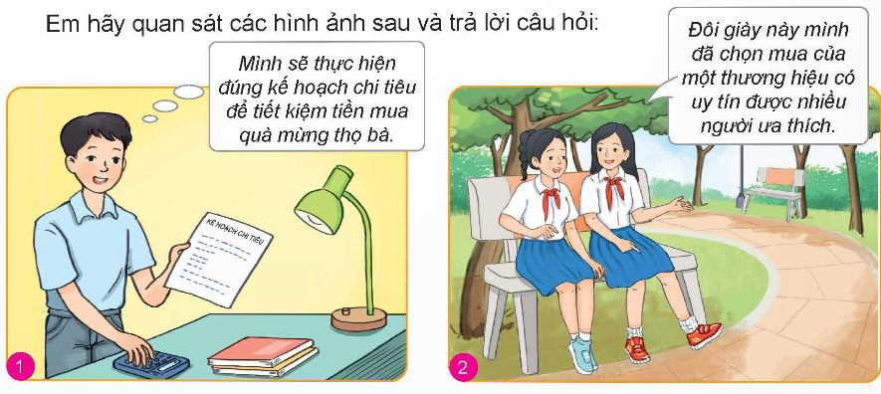
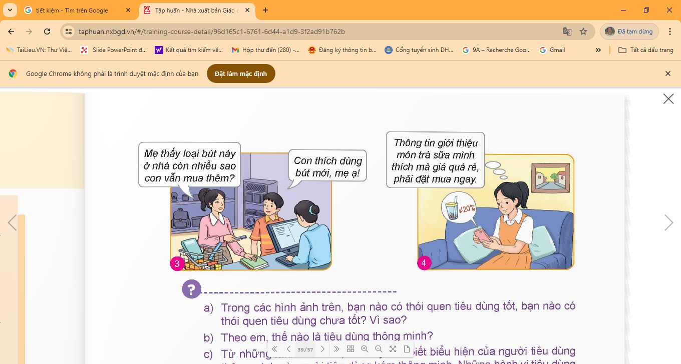
1. Tiêu dùng thông minh và lợi ích của tiêu dùng thông minh.
1/ Bạn nào có thói quen tiêu dùng tốt/chưa tốt?
Giải thích vì sao.

Slide 6

Khi vào siêu thị bạn thường bị thu hút bởi những mặt hàng nào?
Mặt hàng có mẫu mã đẹp.
Những mặt hàng có giá đắt.
Những mặt hang đã có uy tín, thương hiệu
Những mặt hàng đang giảm giá.

Slide 7
Bạn sẽ lựa chọn mặt hàng nào trong những mặt hàng sau ?
Hàng hóa rõ nguồn gốc xuất xứ.
Hàng ngoại nhập.
Sản phẩm cần thiết của những nhà sản xuất có uy tín.
Những mặt hàng có giá rẻ.

Slide 8

Thông tin 2: Sau tết, Minh được người thân mừng tuổi một số tiền khá lớn. Minh muốn dùng số tiền này để mua một chiếc máy tính bảng. Khi thấy một website quảng cáo chiếThông tin 2: Sau tết, Minh được người thân mừng tuổi một số tiền khá lớn. Minh muốn dùng số tiền này để mua một chiếc máy tính bảng. Khi thấy một website quảng cáo chiếc máy tính như Minh đang định mua với giá chỉ nửa so với giá niêm yết ở cửa hàng. Minh gọi điện đặt mua và thanh toán tiền luôn khi nhân viên giao hàng mang máy tính tới. Khi sử dụng sản phẩm, Minh thấy cấu hình của sản phẩm không giống với quảng cáo trên website, tốc độ hoạt động của máy rất chậm và hay bị đơ. Lúc này Minh mới biết là mình đã mua phải hàng giả.
Yêu cầu:
c máy tính như Minh đang định mua với giá chỉ nửa so với giá niêm yết ở cửa hàng. Minh gọi điện đặt mua và thanh toán tiền luôn khi nhân viên giao hàng mang máy tính tới. Khi sử Thông tin 2: Sau tết, Minh được người thân mừng tuổi một số tiền khá lớn. Minh muốn dùng số tiền này để mua một chiếc máy tính bảng. Khi thấy một website quảng cáo chiếc máy tính như Minh đang định mua với giá chỉ nửa so với giá niêm yết ở cửa hàng. Minh gọi điện đặt mua và thanh toán tiền luôn khi nhân viên giao hàng mang máy tính tới. Khi sử dụng sản phẩm, Minh thấy cấu hình của sản phẩm không giống với quảng cáo trên website, tốc độ hoạt động của máy rất chậm và hay bị đơ. Lúc này Minh mới biết là mình đã mua phải hàng giả.
dụng sản phẩm, Minh thấy cấu hình của sản phẩm không giống với quảng cáo trên website, tốc độ hoạt động của máy rất chậm và hay bị đơ. Lúc này Minh mới biết là mình đã mua phải hàng giả.
Yêu cầu:
1
2
Từ khi lên cấp 2, bố mẹ thường cho Mai một số tiền nhỏ để tiêu dùng hàng tháng. Mai rất trân trọng và luôn tìm cách sử dụng số tiền này một cách hợp lí. Mỗi lần định chi tiêu gì Mai đều tìm hiểu thông tin về sản phẩm mình định mua như giá cả, chất lượng hay các chương trình khuyến mại. Có lần, thấy xe đạp điện của Mai đã cũ, bố mẹ muốn mua cho Mai một chiếc xe mới nhưng sau khi khảo sát giá cả trên mạng, Mai nói với bố mẹ đừng mua vội mà hãy chờ đến dịp đầu năm học mới các hãng xe thường có chương trình khuyến mại cho học sinh. Nhờ vậy, Mai đã tiết kiệm được gần 2 triệu đồng cho bố mẹ.
Sau tết, Minh được người thân mừng tuổi một số tiền khá lớn. Minh muốn dùng số tiền này để mua một chiếc máy tính bảng. Khi thấy một website quảng cáo chiếc máy tính như Minh đang định mua với giá chỉ nửa so với giá niêm yết ở cửa hàng. Minh gọi điện đặt mua và thanh toán tiền luôn khi nhân viên giao hàng mang máy tính tới. Khi sử dụng sản phẩm, Minh thấy cấu hình của sản phẩm không giống với quảng cáo trên website, tốc độ hoạt động của máy rất chậm và hay bị đơ. Lúc này Minh mới biết là mình đã mua phải hàng giả.

Slide 9


Thảo luận nhóm bàn
2 / Theo em, thế nào là tiêu dùng thông minh?
3/ Từ những thông tin, hình ảnh trên, em hãy cho biết biểu hiện của người tiêu dùng thông minh và người tiêu dùng kém thông minh. Những hành vi tiêu dùng thông minh mang lại lợi ích gì?

Slide 10
1. Tiêu dùng thông minh và lợi ích của tiêu dùng thông minh.
Tiêu dùng thông minh
Là việc biết chi tiêu có kế hoạch, tiết kiệm, hiệu quả, phù hợp với đặc điểm của bản thân.
Biểu hiện
Có kế hoạch mua sắm những thứ cần thiết, phù hợp;tìm hiểu các thông tin về sản phẩm .
Không bị tác động và quyết định vội vã.
Lợi ích
Giúp người tiêu dùng mua được sản phẩm có chất lượng, phù hợp
Tiết kiệm được tiền bạc.
Lựa chọn các phương thức thanh toán phù hợp, an toàn...
Bảo vệ sức khoẻ và quyền lợi người tiêu dùng.

Slide 11
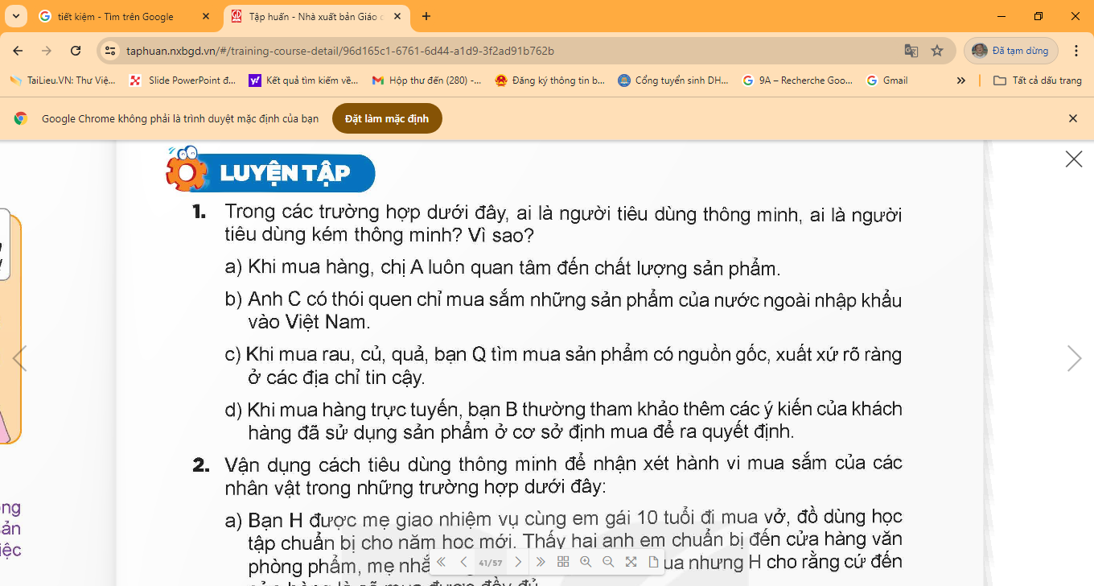
Bài tập1/ sgk trang 41

Slide 12
Bài tập1/ sgk trang 41
Đây là hành vi tiêu dùng thông minh vì biểu hiện của tiêu dùng thông minh là biết chọn dùng sản phẩm có chất lượng để việc tiêu dùng đạt hiệu quả, đảm bảo sức khoẻ, an toàn khi tiêu dùng.
Đây là hành vi tiêu dùng không thông minh vì nhiều sản phẩm do doanh nghiệp Việt Nam sản xuất trong nước hiện nay có chất lượng không thua kém sản phẩm nhập khẩu lại có giá cả phải chăng cùng với những tính năng, công dụng phù hợp với đặc điểm tiêu dùng của người Việt Nam.
Đây là hành vi tiêu dùng thông minh, thực hiện đúng theo cách tiêu dùng thông minh là phải tìm hiểu thông tin về sản phẩm có nguồn gốc, xuất xứ rõ ràng và mua ở các địa chỉ tin cậy sẽ đảm bảo chất lượng, an toàn thực phẩm.
Đây là hành vi tiêu dùng thông minh. Việc tham khảo ý kiến của người đã sử dụng sản phẩm ở cơ sở định mua giúp có thêm thông tin chính xác hơn, thực tế hơn để mua được hàng hoá hiệu quả.

Slide 13
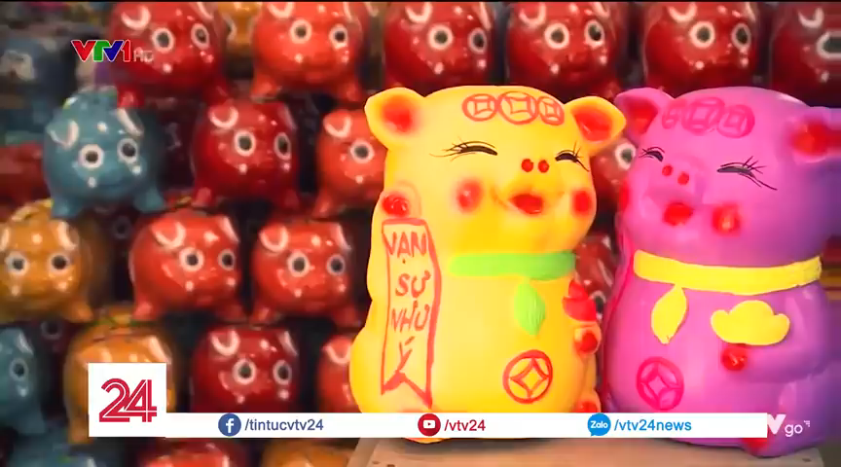
2. Cách tiêu dùng thông minh.
Ghi lại cách cách chi tiêu thông minh mà thông tin đưa ra.

Slide 14

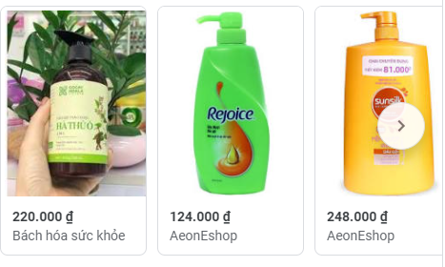
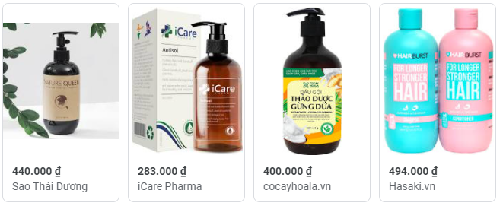
- Lí do nào khiến em lựa chọn dầu gội đầu nhãn hiệu đó?
- Nếu lần sau mua dầu gội đầu, em có lựa chọn nhãn hiệu đó không?
- Yếu tố nào khiến em hài lòng/ không hài lòng về sản phẩm dầu gội mà em chọn?
- Em thường thực hiện hành vi tiêu dùng như thế nào?
Em hãy lựa chọn mua một sản phẩm dầu gội đầu và trả lời câu hỏi sau:

Slide 15
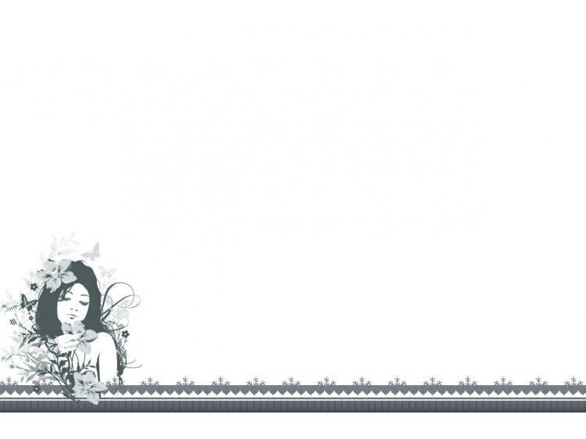
THỰC HÀNH
Các bước khi thực hiện hành vi tiêu dùng:
+ Nhận biết nhu cầu
+ Tìm kiếm thông tin
+ Đánh giá các phương án
+ Quyết định mua
+ Đánh giá sản phẩm sau khi mua

Slide 16
2. Cách tiêu dùng thông minh.
Từ thông tin trong sgk và hình ảnh trên, em hãy nêu những điểm cần lưu ý trong việc xây dựng kế hoạch chi tiêu, tìm hiểu thông tin sản phẩm, sử dụng sản phẩm an toàn và lựa chọn phương thức thanh toán. Theo em, những việc làm đó mang lại lợi ích gì cho người tiêu dùng?

Slide 17



CÁCH TIÊU DÙNG THÔNG MINH
- Chủ động tham khảo chất lượng sản phẩm và giá cả từ nhiều kênh thông tin.
- Cân bằng giữa cảm xúc và lí trí khi mua sắm, sử dụng sản phẩm.
- Tham gia cộng đồng người tiêu dùng uy tín.
- Sử dụng sản phẩm, dịch vụ hiệu quả, không lãng phí.
- Chọn “Bạn shopping” một cách lí trí.

Slide 18
Nhận xét cách tiêu dùng của bản thân em?
Em sẽ điều chỉnh hành vi tiêu dùng của mình như thế nào?

Slide 19
III.
LUYỆN TẬP

Slide 20

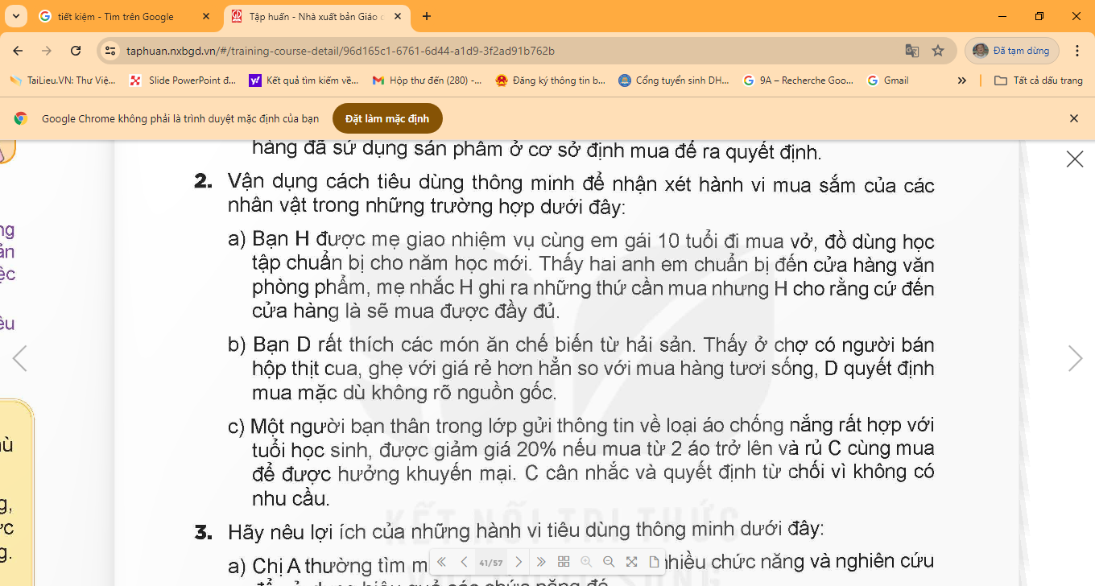

BÀI 2:

Slide 21
Bạn H đã có hành vi tiêu dùng không thông minh vì tiêu dùng thông minh phải có kế hoạch, trước khi đi mua nhiều đồ dùng học tập cần liệt kê những thứ cần thiết để mua cho đủ, đúng, tránh mua thừa hoặc thiếu.
Bạn D có hành vi tiêu dùng kém thông minh vì mua hải sản không có xuất xứ nguồn gốc lại không đảm bảo chất lượng có thể nguy hại đến sức khoẻ.
Bạn C đã có hành vi tiêu dùng thông minh vì không bị chi phối bởi các hình thức khuyến mại để quyết định không mua sản phẩm khi thấy không thật sự cần thiết.
A. Bạn H đã có hành vi tiêu dùng không thông minh vì tiêu dùng thông minh phải có kế hoạch, trước khi đi mua nhiều đồ dùng học tập cần liệt kê những thứ cần thiết để mua cho đủ, đúng, tránh mua thừa hoặc thiếu.
B. Bạn D có hành vi tiêu dùng kém thông minh vì mua hải sản không có xuất xứ nguồn gốc lại không đảm bảo chất lượng có thể nguy hại đến sức khoẻ.
C. Bạn C đã có hành vi tiêu dùng thông minh vì không bị chi phối bởi các hình thức khuyến mại để quyết định không mua sản phẩm khi thấy không thật sự cần thiết.
BÀI 2:

Slide 22

VẬN DỤNG
2. Xử lý các tình huống sau cho phù hợp?
TH 1: Trên facebook có một bạn nữ xinh đẹp, trắng trẻo livestream bán kem trộn (tác dụng: làm trắng, giảm thâm, nám, trị mụn…) thích hợp với tuổi dậy thì của học sinh, sinh viên. Giá thành sản phẩm cao (em có khả năng mua). Em có lựa chọn sản phẩm này không? Vì sao?
TH 2: Trong dịp Tết, nhà em dự định mua mứt tết. Khi ra chợ em thấy người ta rao bán 100k/ 5 hộp mứt tết với đủ loại màu sắc bắt mắt. Hãy sắm vai là người tiêu dùng để đưa ra cách lựa chọn của em.

Slide 23

Gợi ý trả lời
TH 1: Trên facebook có một bạn nữ xinh đẹp, trắng trẻo livestream bán kem trộn (tác dụng: làm trắng, giảm thâm, nám, trị mụn…) thích hợp với tuổi dậy thì của học sinh, sinh viên. Giá thành sản phẩm cao (em có khả năng mua). Em có lựa chọn sản phẩm này không? Vì sao?
Em sẽ không mua
Vì phải xem kĩ nguồn gốc xuất xứ của kem, thương hiệu của kem đó có phù hợp với da mình không, cần tìm hiểu rõ về công dụng, tính năng của sản phẩm khi dùng. Nếu có mua em phải đến trực tiếp nơi bán để nghe sự hướng dẫn sử dụng từ nhân viên và sản phẩm phải có phiếu bảo hành từ công ty hoặc nơi sản xuất.

Slide 24

ĐÓNG VAI XỬ LÝ TÌNH HUỐNG SAU.
4
TƯ VẤN CHO BẠN ĐỂ MUA XE ĐẠP ĐI HỌC.
Y được giao đi chợ mua thức ăn cho cả nhà. Hãy tư vấn cho bạn Y.

Slide 25
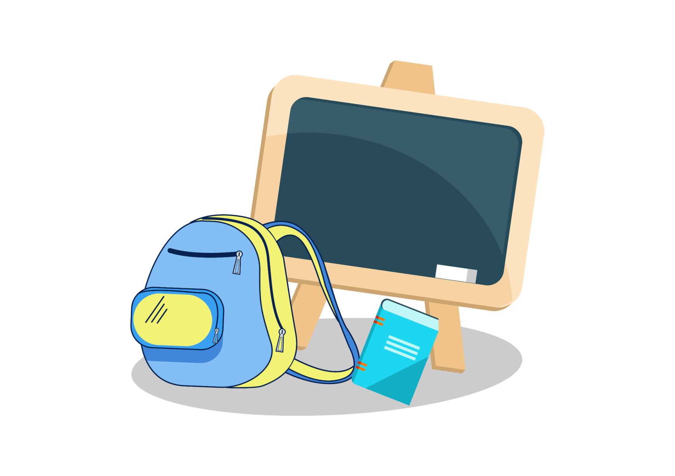

CHÚC CÁC EM CÓ BUỔI HỌC VUI VẺ VÀ TRỞ THÀNH NHỮNG NGƯỜI TIÊU DÙNG THÔNG MINH
Bài tập về nhà

